Slide 1
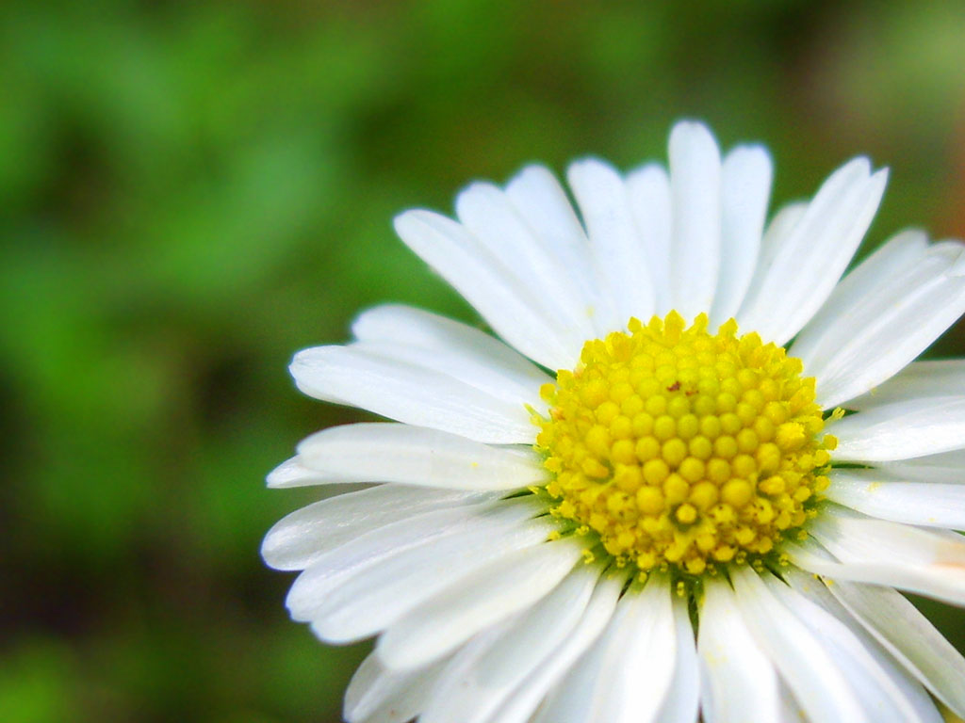
Ромашка
Презентацию выполнили воспитатели МАДОУ № 304
Горьковец И.А., Гелеверова Ю.Н.
Notes:
Замечательный цветок ромашка! Редкий русский человек не знает этот цветок. Хотя назвали цветок "ромашкой"сравнительно недавно. Русское название произошло от латинского «romana» — «римская» и заимствовано из польского языка. От слова «роман» образовалась уменьшительная форма «ромашка». В прошлом на Руси называли ее белюшкой, солнечником, девичником, невесточкой, ворожкой.

Slide 2
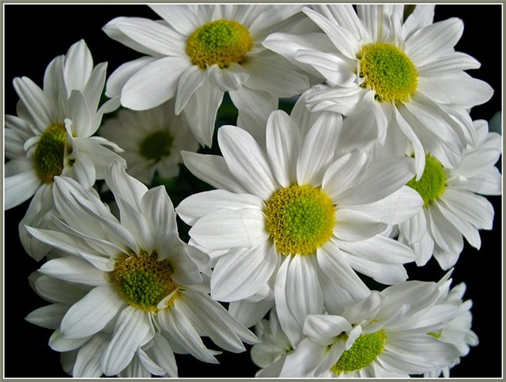
В мае и ирис цветет, и пион,
Красуется мак в своей яркой рубашке,
Но только опять я иду на поклон
Пусть к скромной, но милой для сердца ромашке.
Л. Ширяева

Slide 3

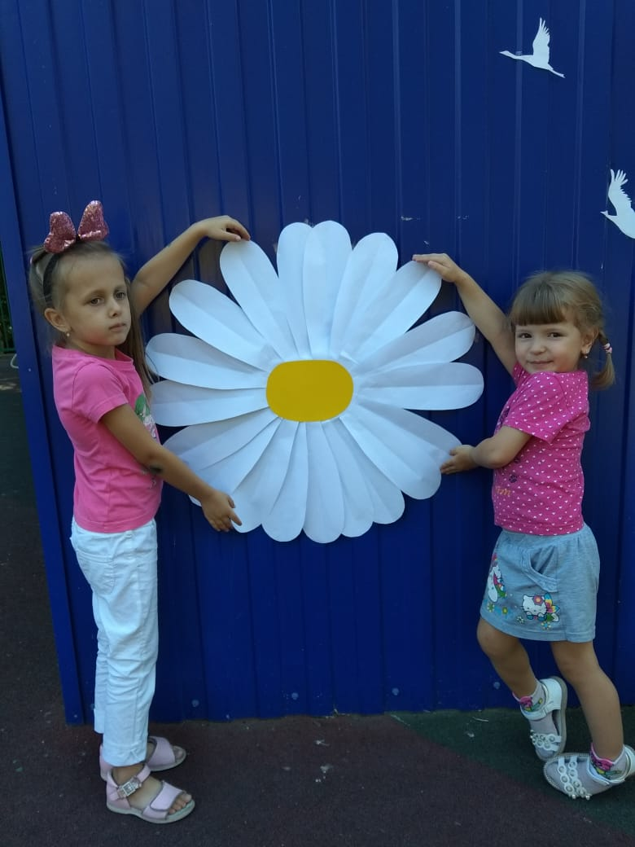
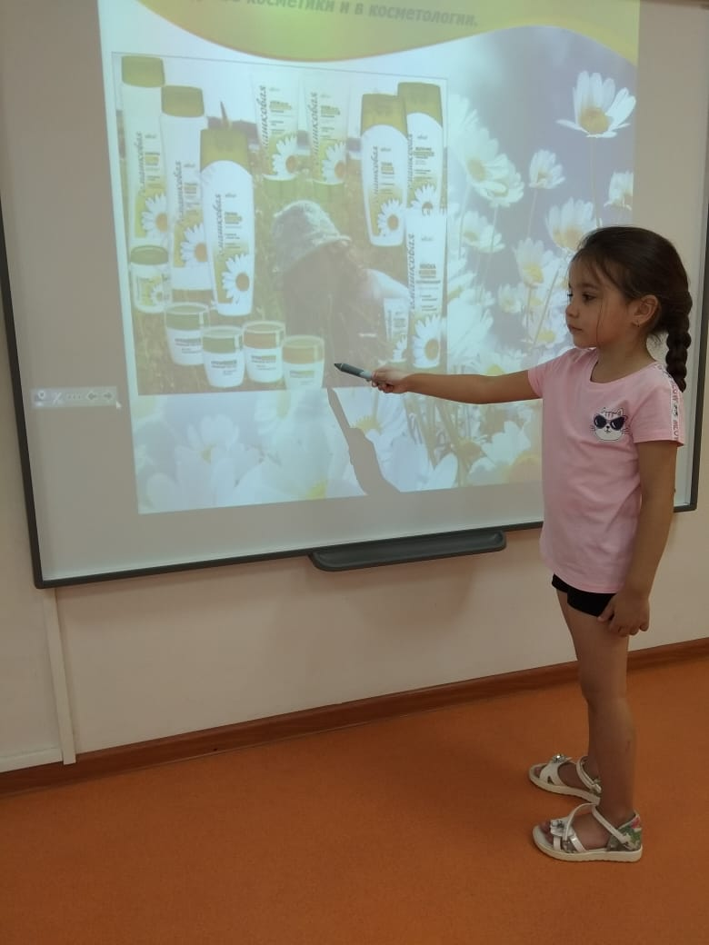
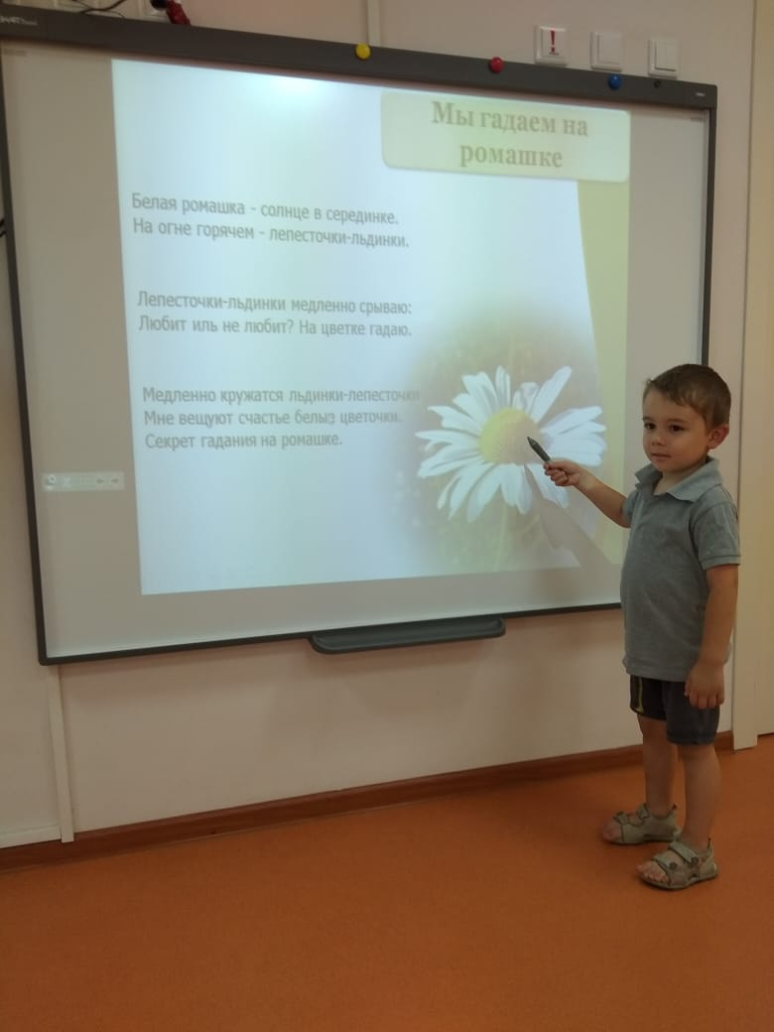

Slide 4
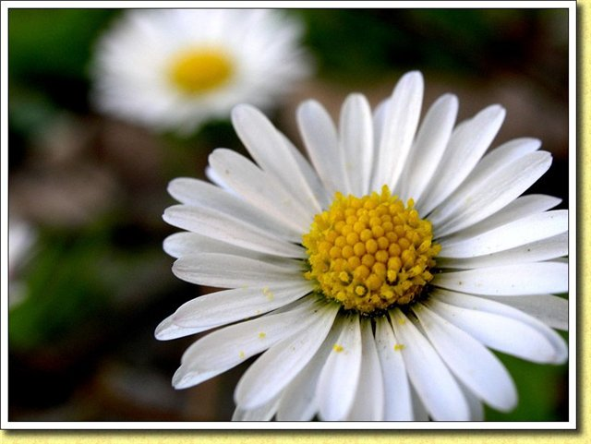
Ромашка.
Ромаха, ромашечка, просто ромашка—
Обычный весенний цветок.
Проста, неказиста ромашки рубашка
И тонок её стебелёк.
Растёт она в поле средь солнца и света
От зноя прикрыта травой.
Наверное, проще нет в Мире сюжета
Прекрасней нет сказки такой.
Живет, приобщаясь к мелодии ветра
К искусству весенних дождей
Разложена в красках могучего спектра
Чтоб было на сердце теплей.
И тянется к солнцу за лаской и светом
И жаждет вселенской Любви
Душа её—словно большая планета
А крылья—её лепестки.
Порою—летает с рассветною дымкой
Порою—тихонько грустит
Порою—бывает противною льдинкой
Порою—от счастья кричит.
Бывает, взорвётся огнём фейерверка
Так вспыхнет—и быстро сгорит
Бывает, взовьется до самого верха
И к ангелам ввысь полетит…
Ромаха, ромашечка, просто ромашка
Совсем не обычный цветок.
Нежна и воздушна ромашки рубашка
Изящен её стебелёк.

Slide 5
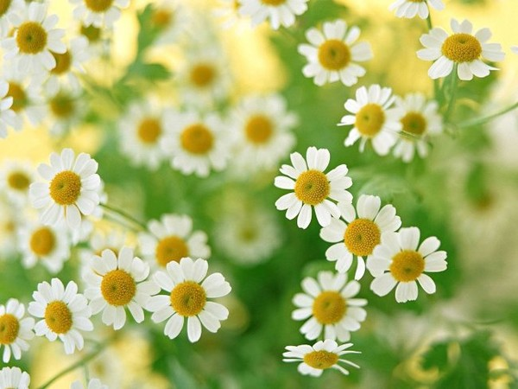
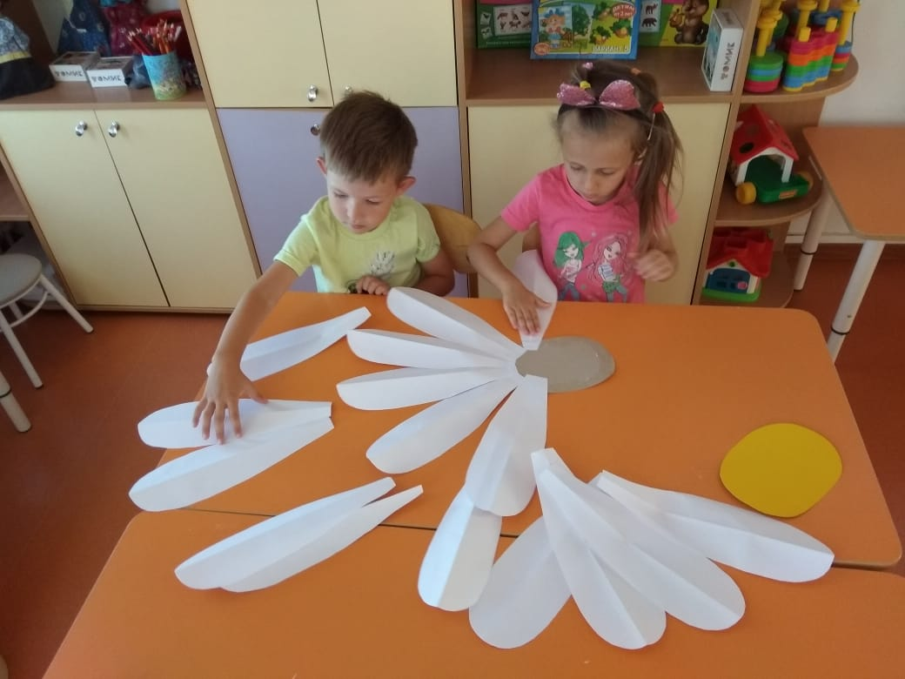
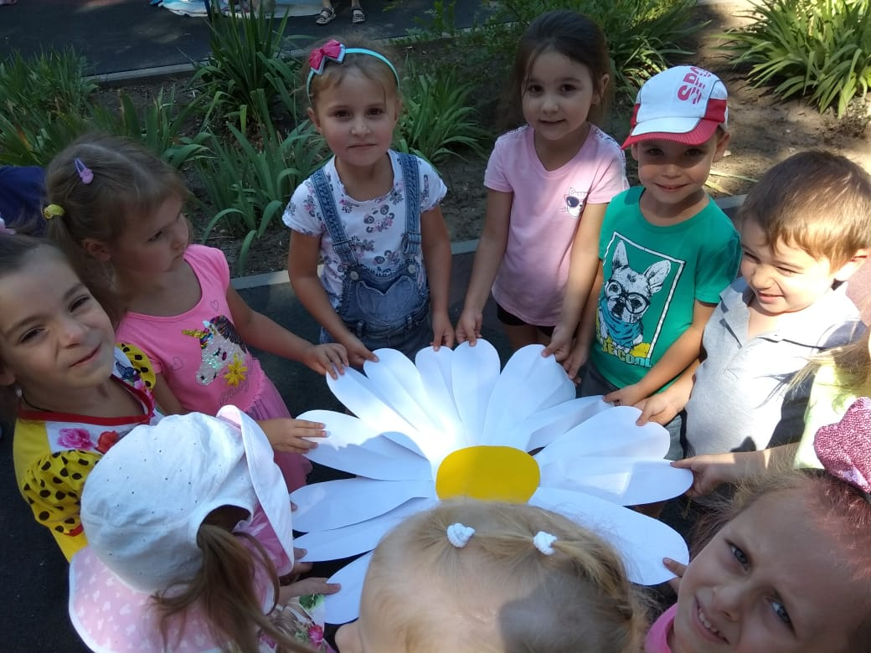
Notes:
Ромашка — прекрасное декоративное растение, особенно культурные сорта. Однако здесь ее опережает многолетняя ромашка - нивяник наибольший, отличающаяся очень крупными, до 8—10 сантиметров в диаметре, цветками, расположенными одиночно на высоких до 1 м цветоносах, темно-зелеными листьями, тоже крупными и красивыми. Предпочитает открытые, солнечные места. Цветет с июня до морозов.

Slide 6
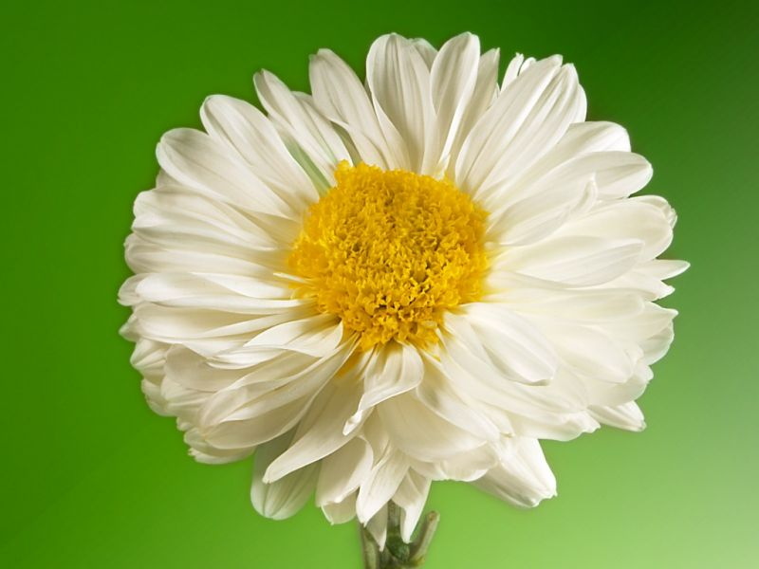
Стоит в саду кудряшка –
Белая рубашка,
Сердечко золотое.
Что это такое? (Ромашка)

Slide 7
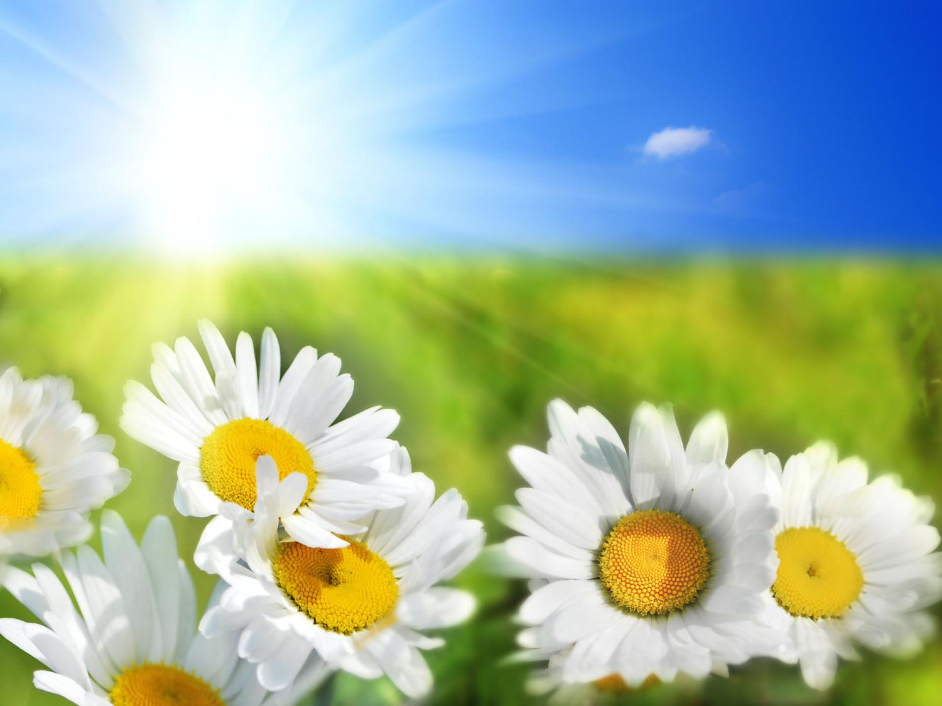
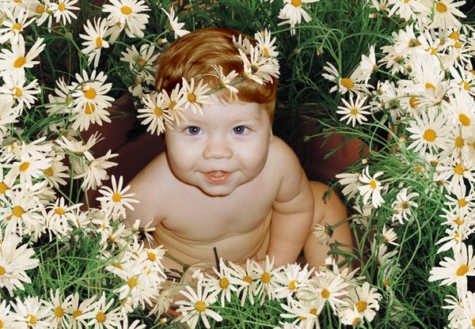
Здравствуй, утро, здравствуй, солнце!
Мир, распахивай оконце!
Улыбнись, весь белый свет!
Каждому скажу «Привет !»
Посмортите на меня!
Лучше нет цветов, чем я !
Я на солнышко похожа
И светить стараясь тоже !

Slide 8
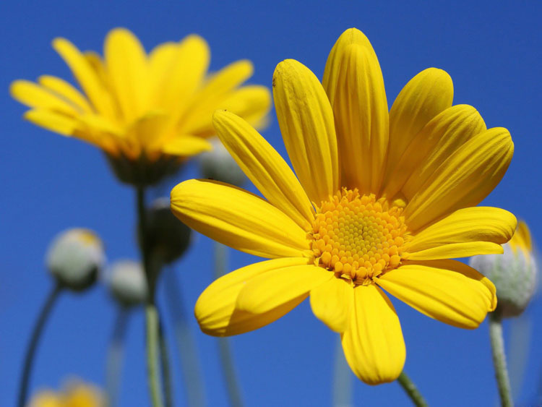
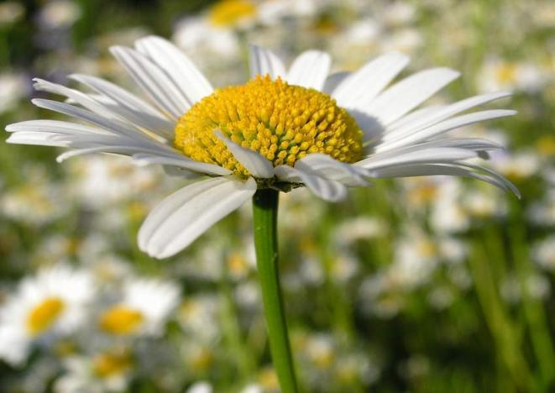
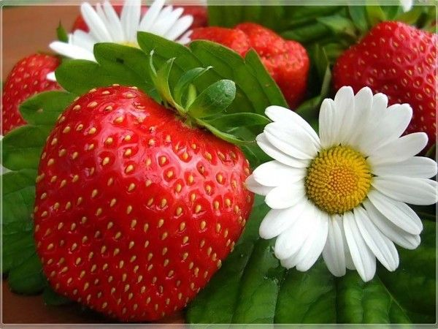

Slide 9
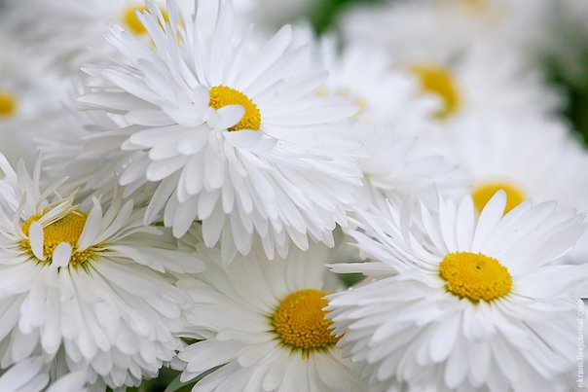
Благодарим за внимание

